Slide 1
信息系统分析与设计

Slide 2
目录
1.信息系统分析有实现
2.网络协议之HTTP
3.计算的本质

Slide 3
信息系统分析与实现
电影分享推荐平台
明确软件需求
软件设计 - 数据驱动软件设计
软件实现
软件测试、部署、维护

Slide 4
1.1 明确软件需求
什么样的系统
电影分享
推荐系统 -- 协同推荐、标签推荐
有权限管理
有怎样的功能
电影推荐
用户信息展示
购票观看推荐影院
明星信息展示
其他评论推荐
想看
看过
评分

Slide 5
1.2 软件设计 - 数据驱动软件设计
数据流图

Slide 6
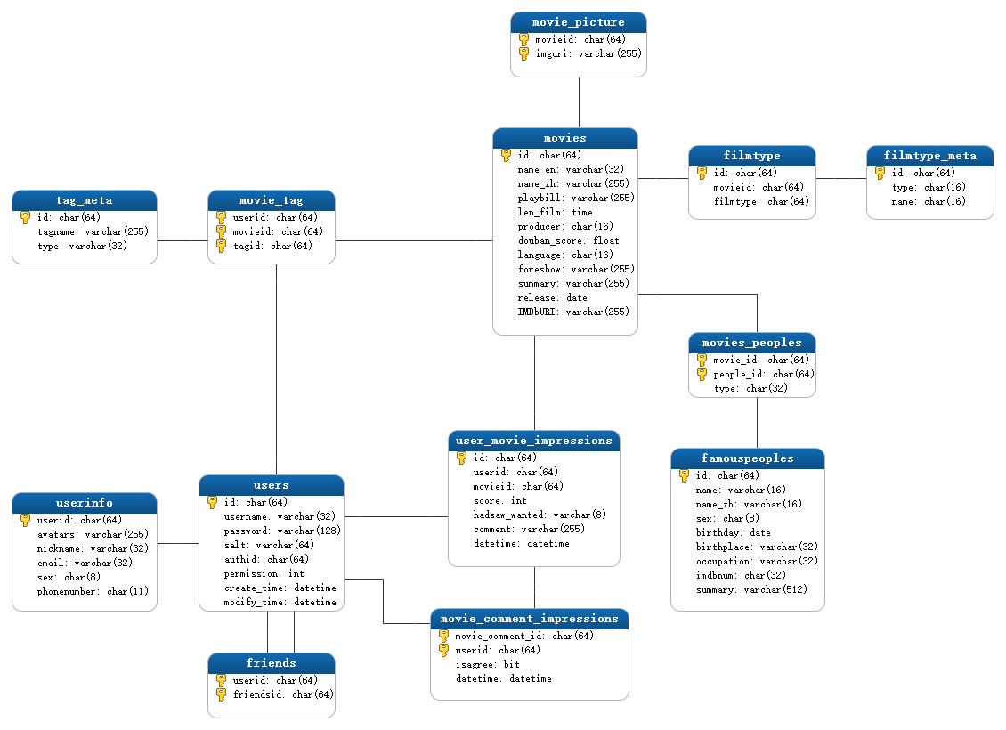
1.2 软件设计 - 数据驱动软件设计
数据库设计
一图一问题
ER图
是否要完全的符合标准

Slide 7
1.2 软件设计 - 数据驱动软件设计
功能分解 -- 子系统，分层系统

Slide 8
1.2 软件设计 - 数据驱动软件设计
其他相关设计
传统风格
/ 主页
/auth 保留
/profile
/auth?userid=sdfwef498qfewf498wefa
/auth/login 登陆
/auth/logout 注销
/auth/signup 注册
/movie?movietype=sdfwef498qfewf498wefa6
/movie?movieid=sdfwef498qfewf498wefa6
/movie/recommend
# 管理模块
/admin
/admin/movie
/admin/movie?id=sdfwef498qfewf498wefa6
/admin/user
/admin/user?id=sdfwef498qfewf498wefa6
Restful API get post delete 等原语
/ 主页
/auth 保留
/profile
/auth/user/sdfwef498qfewf498wefa
/auth/login 登陆
/auth/logout 注销
/auth/signup 注册
/movie/type/sdfwef498qfewf498wefa6
/movie/sdfwef498qfewf498wefa6
/movie/recommend
# 管理模块
/admin
/admin/movie
/admin/movie/sdfwef498qfewf498wefa6
/admin/user
/admin/user/sdfwef498qfewf498wefa6
UML设计
传统
Restful API
接口设计
架构设计

Slide 9
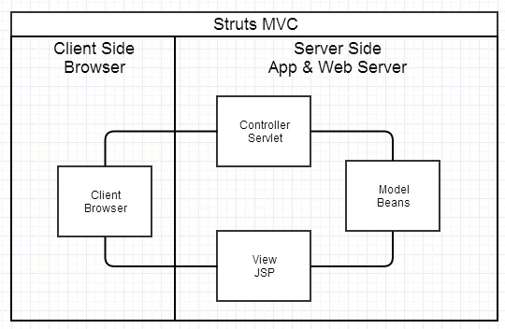
1.2 软件设计 - 数据驱动软件设计
后端 MVC 后端渲染(jsp)
前端 MVC 基于ajax
前后端分离 基于nodejs
架构设计 1/
后端 MVC 后端渲染(jsp)

Slide 10
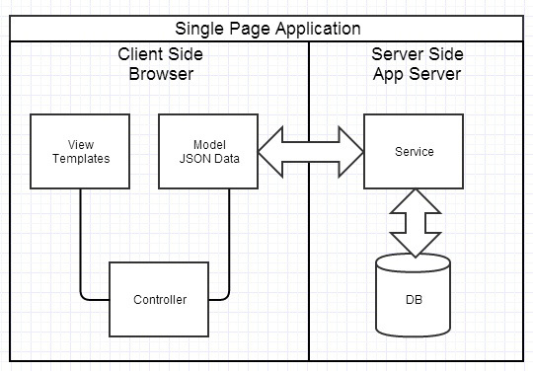
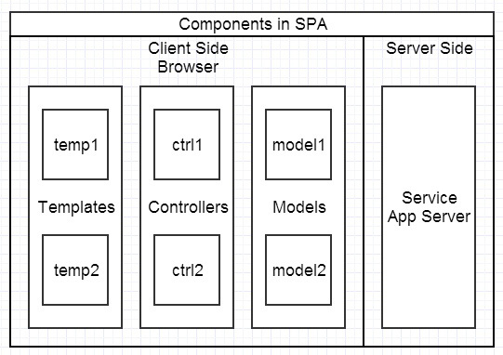
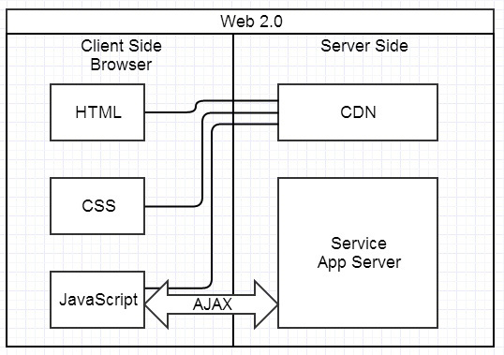
1.2 软件设计 - 数据驱动软件设计
后端 MVC 后端渲染(jsp)
前端 MVC 基于ajax
前后端分离 基于nodejs
架构设计 2/
前端 MVC 基于ajax

Slide 11
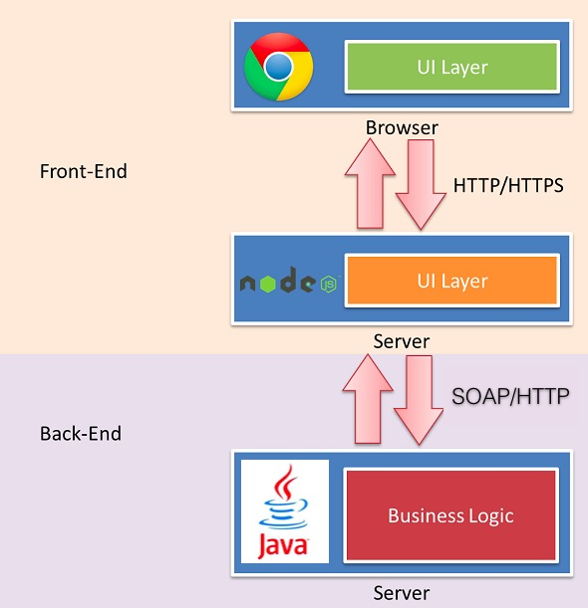
1.2 软件设计 - 数据驱动软件设计
架构设计 3/
前后端分离 基于nodejs

Slide 12
1.3 软件实现

Slide 13





1.4 软件测试、部署、维护
测试工具
jUnit
mock
构建 - 自动构建工具 依赖控制工具
ant
maven
gradle

Slide 14
网络协议之HTTP

Slide 15
请求方法
GET 请求获取Request-URI所标识的资源
POST 在Request-URI所标识的资源后附加新的数据
HEAD 请求获取由Request-URI所标识的资源的响应消息报头
PUT 请求服务器存储一个资源，并用Request-URI作为其标识
DELETE 请求服务器删除Request-URI所标识的资源
TRACE 请求服务器回送收到的请求信息，主要用于测试或诊断
CONNECT 保留将来使用
OPTIONS 请求查询服务器的性能，或者查询与资源相关的选项和需求

Slide 16
状态代码
1xx：指示信息--表示请求已接收，继续处理
2xx：成功--表示请求已被成功接收、理解、接受
3xx：重定向--要完成请求必须进行更进一步的操作
4xx：客户端错误--请求有语法错误或请求无法实现
5xx：服务器端错误--服务器未能实现合法的请求 常见状态代码、状态描述、说明
200 OK //客户端请求成功
400 Bad Request //客户端请求有语法错误，不能被服务器所理解
401 Unauthorized //请求未经授权，这个状态代码必须和WWW-Authenticate报头域一起使用
403 Forbidden //服务器收到请求，但是拒绝提供服务
404 Not Found //请求资源不存在，eg：输入了错误的URL
500 Internal Server Error //服务器发生不可预期的错误
503 Server Unavailable //服务器当前不能处理客户端的请求，一段时间后可能恢复正常 eg：HTTP/1.1 200 OK （CRLF）

Slide 17
Accept
Accept-Charset
Accept-Encoding
Authorization
Cache-Control
Connection
Content-Encoding
Content-Type
Content-Language
Content-Length
Content-Location
Cookie
Set-Cookie
ETag
Host
If-Modified-Since
Referer
Server
User-Agent
请求头 响应头 实体头

Slide 18
计算的本质
图灵机

Slide 19


Slide 20
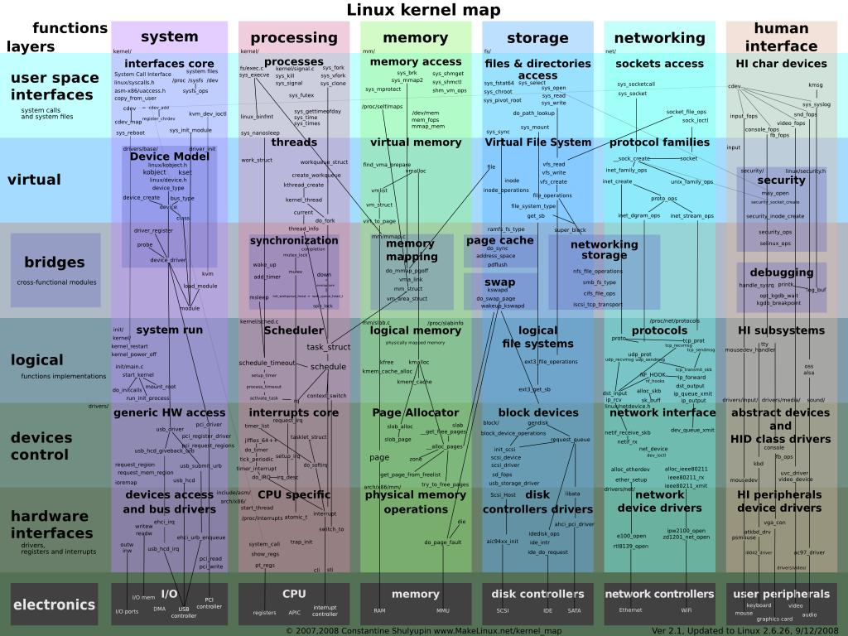

Slide 21
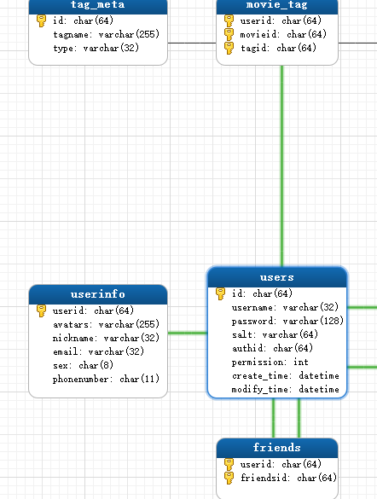
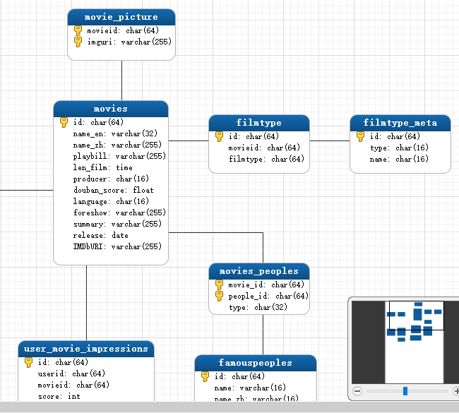
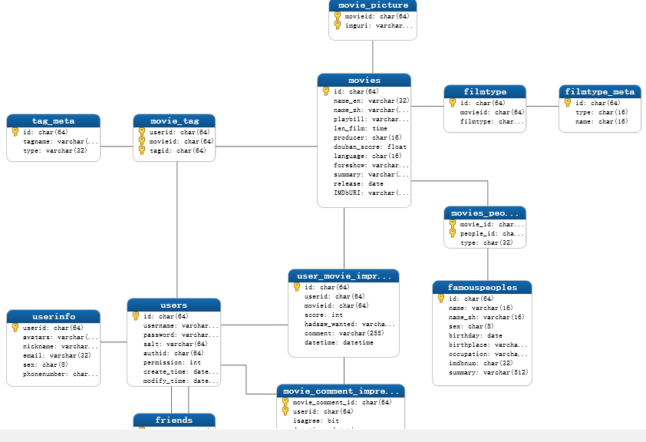
用户—标签
电影信息
全景
ER图
其他的ER图直接去navcat里看，比较方便

